Slide 1
Por que os técnicos especializados em TI estão ganhando mais que alguns gestores de TI?
www.teraits.com
Márcio Moreira – Tera Serviços de TI - marciomoreira@teraits.com

Slide 2
Aumento da Demanda & Pandemia do COVID-19
Case de Empresa de Desenvolvimento de Software de Uberlândia
Crescimento do Número de Pessoas
Razões
Quebra da barreira do Trabalho Remoto:
Da resistência a não ter outra opção
Mostrou que funciona ⇨ Aceitação
Demanda por Tele Atendimento:
Apoiar as empresas a atenderem seus clientes
Demandas de Auto Atendimento:
Colocar mais funcionalidades na mão do próprio cliente para ele se atender

Slide 3
Revolução Agile
Pressão Competitiva das Empresas ⇨ Busca de Agilidade
Pirâmide Clássica de 100 DEV
Squads Agile
Lideranças:
1 Gerente
1 Arquiteto de Software
4 Product Owner (Analistas de Negócio)
2 Líderes de Comunidade (Coordenador)
Squads Desejada Possíveis Gaps
1 Scrum Master 4 Squads 11 SM
1 DEV Sênior 10 Squads 5 Sr
2 DEV Pleno 15 Squads
4 DEV Júnior 15 Squads
Novas Demandas:
Novas Squads ⇨ Mais Demandas de Sr
Migração

Slide 4
Soluções para Demanda de Pessoal
Gerente
Arquiteto de Software
Líder de Comunidade (Coordenador)
Scrum Master (Gerente de Projetos)
PO (Analista de Negócios)
Desenvolvedor Sênior
Desenvolvedor Pleno
Desenvolvedor Júnior
Concorrentes
Recrutamento Agressivo
Aceleração de Carreira
Aceleração de Entrada
Universidades

Slide 5
Volume de Vagas em TI
Ex.: Paraná Setor de TI cresce mais que a economia – Fonte: Assesspro

Slide 6
Volume de Formandos em TI
Fonte: ApInfo

Slide 7
Déficit de Profissionais de TI
Tempo Médio de Contratação em 2017: 70 dias
Fontes: Estadão, CIO, Computer World, Exame, IDG Now, Infortec, Canal Tech, TecHoje e Confap

Slide 8
Situação do Mercado de TI em 2018
Jornal do SBT – 29/9/2018 – Setor de TI tem 450k vagas em aberto

Slide 9
Situação do Mercado de TI em 2020
Jornal Vanguarda – 22/10/2020 – Empresa oferece curso com bolsa para TI

Slide 10
Situação do Mercado de TI em 2020
Out e Nov/2020

Slide 11
Resultado
Lei da Oferta e da Procura: Aumento Salários dos DEV Sênior/Especialistas
Gestores
Salários Estáveis
Oferta Estável Profissionais
Técnicos
Faltam Profissionais
Sobram Vagas
Aumento de Demanda
Demanda Estável
Aumento de Salários
Adam Smith

Slide 12
Reflexão
“É inútil fechar os olhos à realidade. Se o fizermos, a realidade abrirá nossas pálpebras e nos imporá a sua presença”
Juscelino Kubitschek de Oliveira
Ex Presidente do Brasil

Slide 13
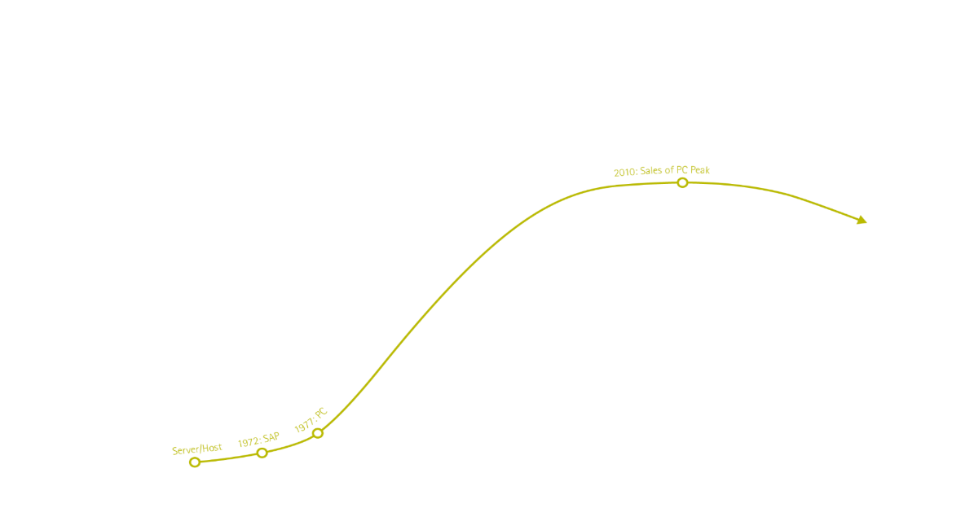
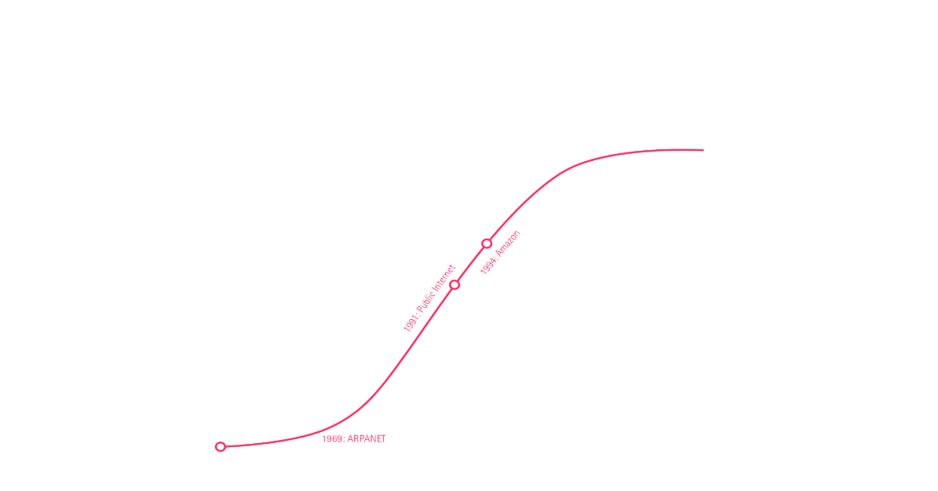
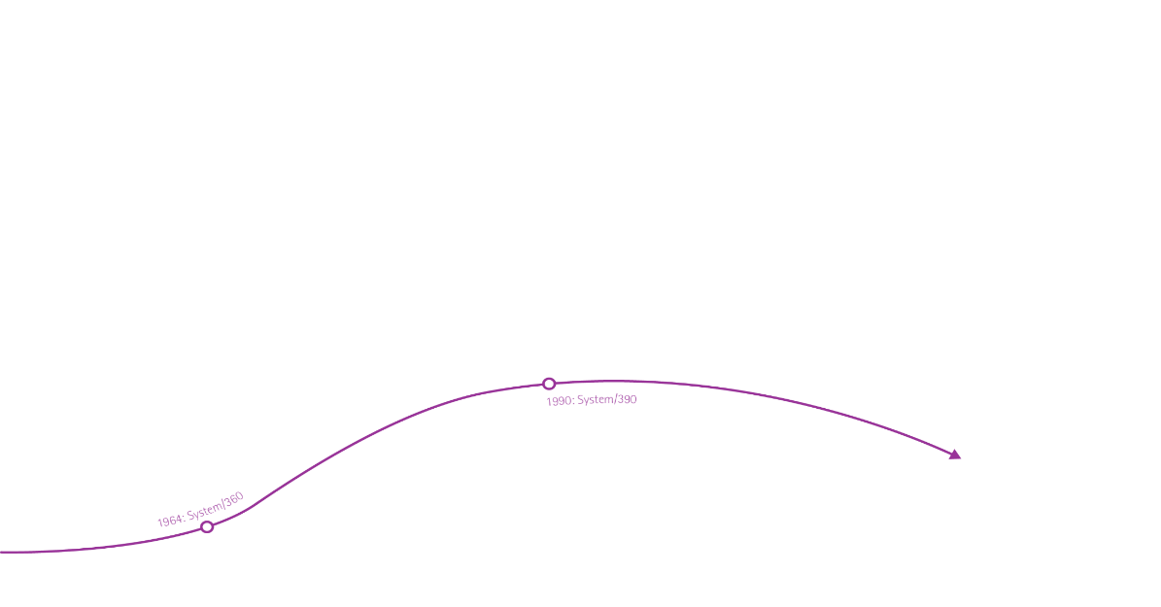
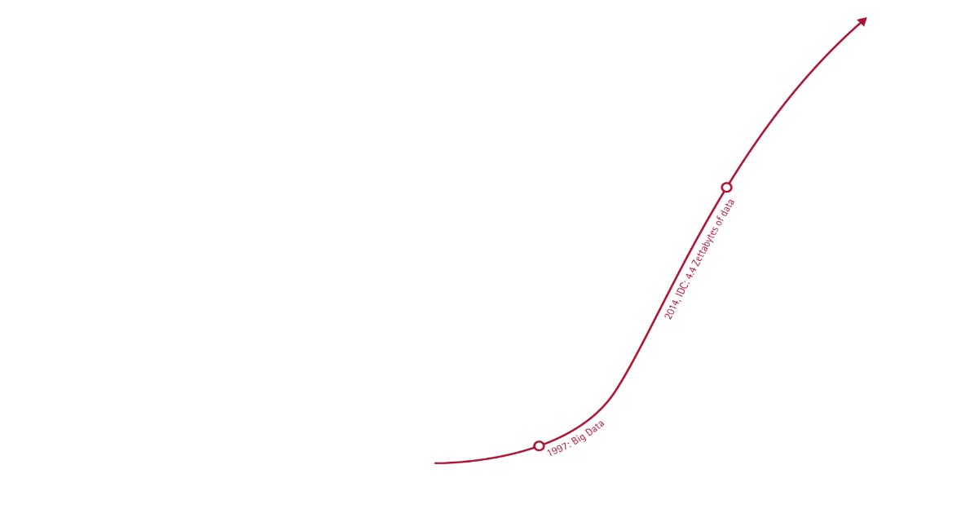
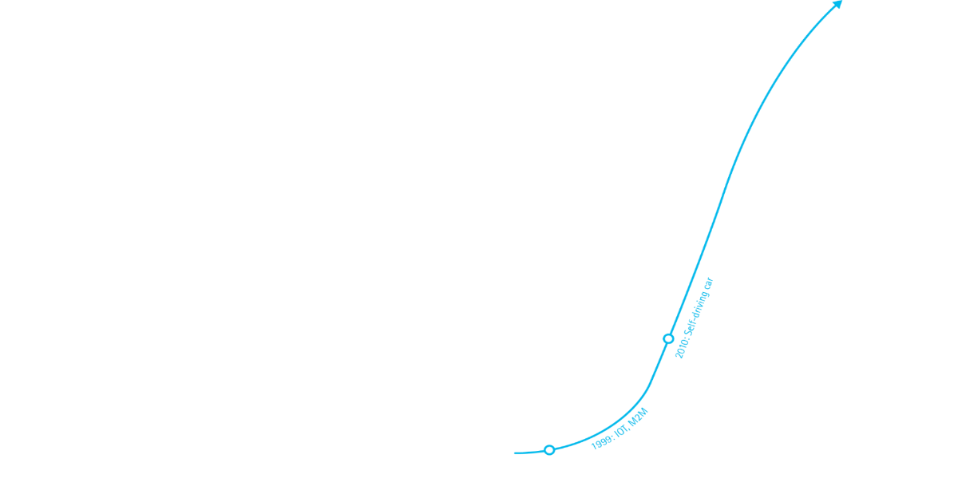
Por quanto tempo isso durará?
Efeito Exponencial das Tecnologias Digitais
Neuroscience
1. Mainframe
BioTech
AI
2. PCs
Nanotech
3. Internet
energy
Robotics
4. Mobility
Energy
Medicine
computing
5. Cloud
6. Big Data
7. IoT
8. AI
9. Quantum
Time
1950
1960
1970
1980
1990
2000
2010
2020
2030
Hoje
Source: CBInsights – Unbundling consumer goods.

Slide 14
Efeito Exponencial das Tecnologias Digitais
Unicórnios (startups que valem mais de 1B Us$)
Cases exponenciais de “disruptores” digitais
E nos últimos 3 anos?
Source: CB Insights

Slide 15
Os salários dos técnicos continuará em alta?
Case: Implantações de Operações em Contact Center de Uberlândia
Até 2019 – Duração das Atividades (Dias)
2020
1 Analista de Negócio
1 Arquiteto
4 DEVs (2Jr/1Pl/1Sr)
Provavelmente não!
1 Arquiteto de Soluções

Slide 16
Reflexão
“Uma empresa sem estratégia faz qualquer negócio.”
“A empresa deve buscar, e não evitar, as pressões e os desafios.”
Michael Eugene Porter
Harvard Business School

Slide 17
Arquitetura MVC
Model (DB), View (Formulários) e Control (Regras de Negócio)
Regras de Negócio
≥ 99% da Codificação Está
Ligada ao Negócio
Validação de Dados
E se a gente simplificasse isso? Como?
Com “Low-Code” ou “No-Code”

Slide 18
Reflexão
“Os elefantes demoram a se adaptar, já as baratas sobrevivem em qualquer ambiente.”
Peter Ferdinand Drucker
Escritor & Consultor

Slide 19
Referências
Referência
KAPLAN R. S. and NORTON D. P. Strategy Maps: Converting Intangible Assets Into Tangible Outcomes. Harvard Business School. 2004
Márcio Moreira. Como estruturar uma equipe forte e de grandes resultados? Convenção Gente S/A - Sankhya. 2018
Márcio Moreira. Eficiência & Tecnologia - Como a Tecnologia Pode te Ajudar no Ganho de Produtividade. UNA. 2017
Márcio Moreira. Gestão Estratégica da TI Aplicada aos Negócios. Pitágoras. 2016
Márcio Moreira. Modelos de Gestão e Organização. Pitágoras. 2011
Márcio Moreira. O Profissional de Engenharia de Computação e o Mercado de Trabalho. Pitágoras. 2016
Márcio Moreira. Planejamento & Gestão de Carreira de TI. II Semana de Inovação. UNA. 2018
Márcio Moreira. Planejamento Estratégico & Burocracia. Prefeitura Municipal de Uberlândia. 2018.
Márcio Moreira. Planejamento Estratégico & Gestão de Performance. Pitágoras. 2011
Márcio Moreira & Mário Peixoto. Revitalização do Service Desk da Callink. 12º CONTECSI. FEA. USP. 2015
Michael E. Porter. Estratégia Competitiva. Técnicas Para Análise de Indústrias. 24ª Edição. Brasil. Campus. 2005.
Michael E. Porter. The Five Competitive Forces That Shape Strategy. Harvard Business Review. 2008
PRAHALAD, C. K., HAMEL, Gary. The Core Competence of the Corporation. Harvard Business Review, 1990
Robert S. Kaplan, David P. Norton. A Estratégia em Ação. Balanced Scorecard. 19ª Edição. Brasil. Campus. 1997
William Edwards Deming. Out of the Crisis. MIT Press. 1986
William Edwards Deming. The New Economics for Industry, Government, Education. 2nd Edition. MIT Press. 2000

Slide 20
Siga-nos nas redes sociais Tera – Márcio Moreira
Obrigado!

